Slide 1

Data Storytelling Ben Baccar Lilia, Lauzeral Sarah, Nokri Amale, Rahis Erwan

Slide 2
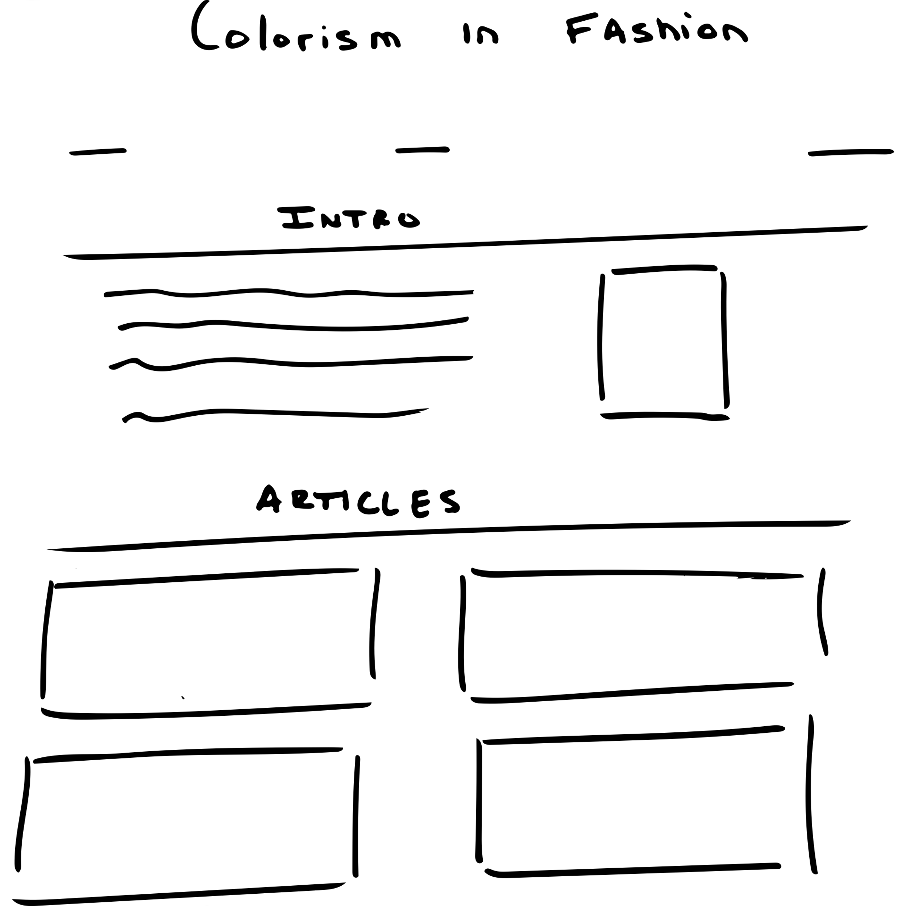
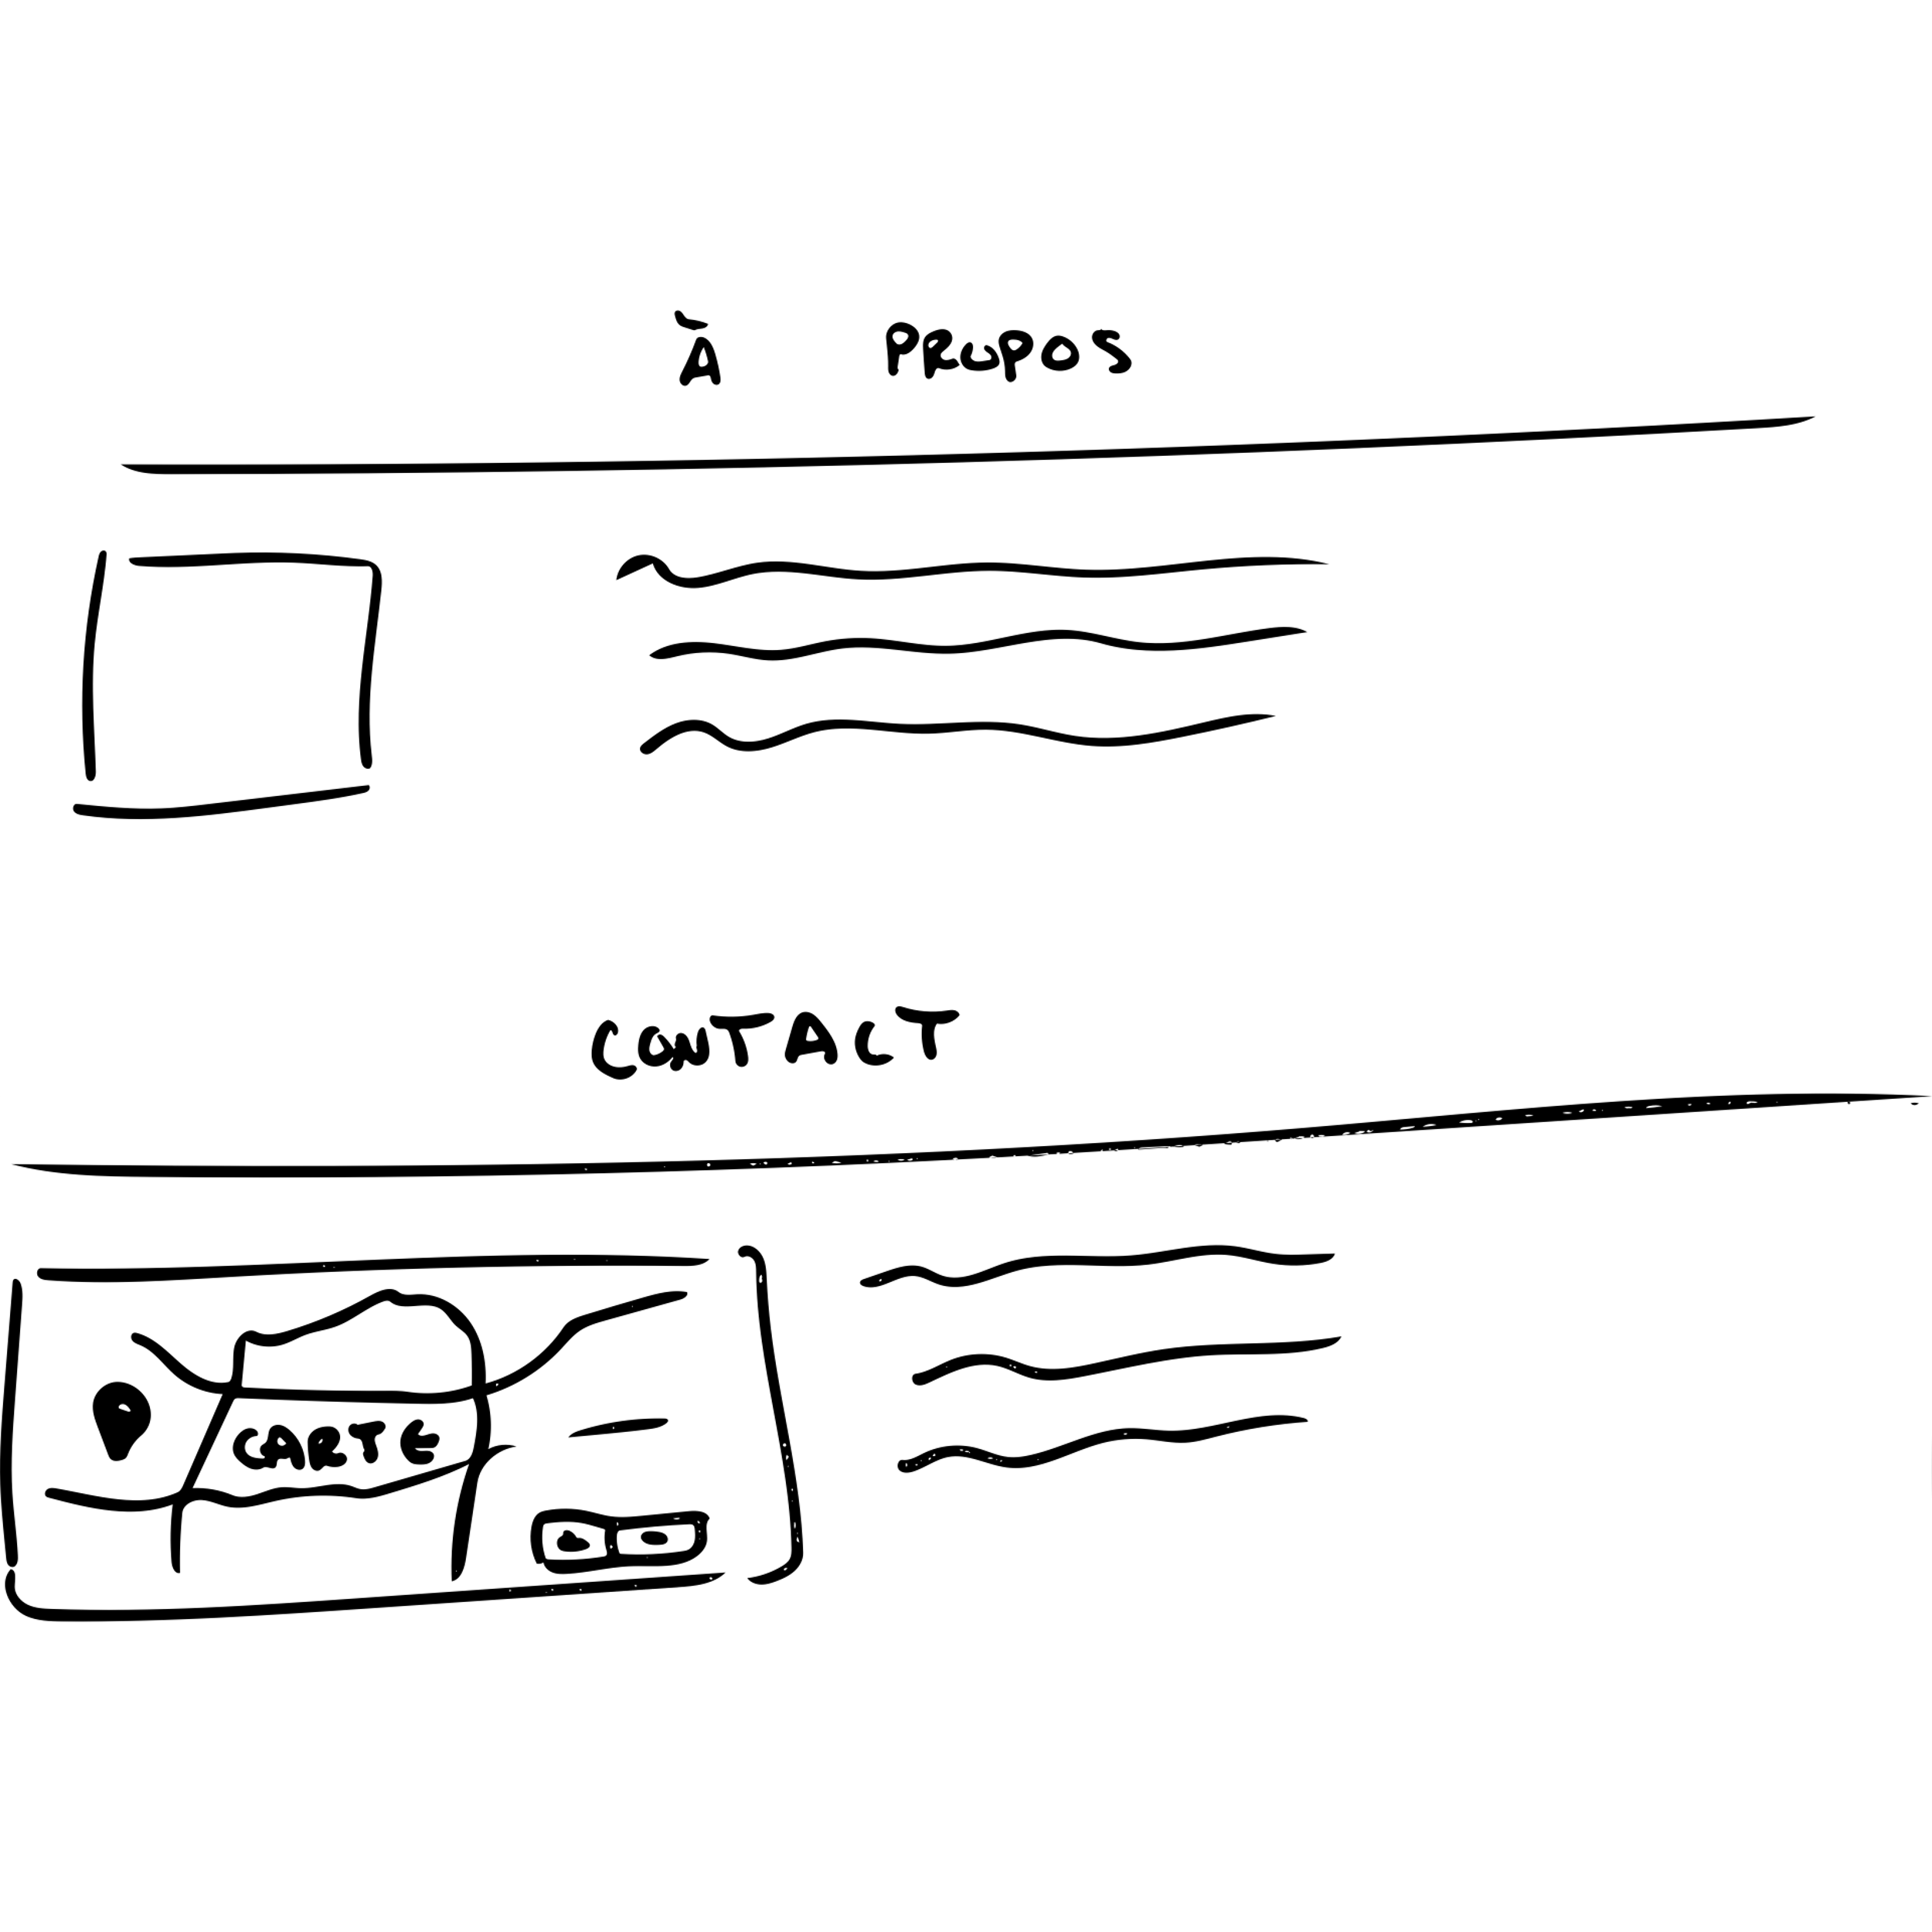
Projet : Un site internet
Sujet : Les discriminations dans la mode
Données : Les couleurs / luminosité de la peau des mannequins sur les couvertures de magazine + scrapping des pays de naissance
Data Storytelling
Ben Baccar Lilia, Lauzeral Sarah, Nokri Amale, Rahis Erwan

Slide 3
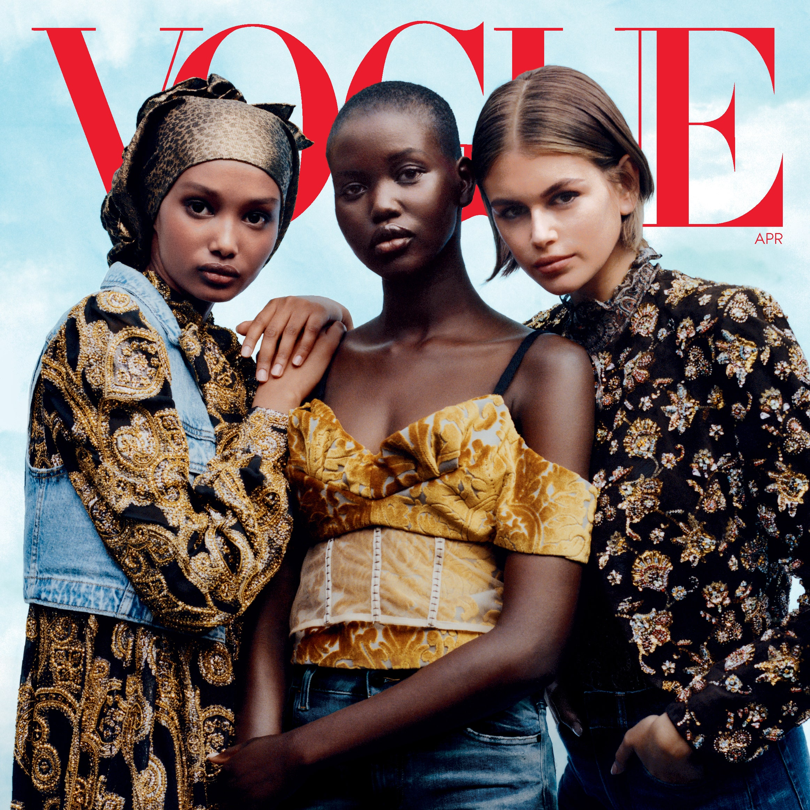
Magazine en question : Vogue US
Dates : de 2000 à 2019
Sources : The Pudding, Wikipédia, Business of Fashion
Data Storytelling
Ben Baccar Lilia, Lauzeral Sarah, Nokri Amale, Rahis Erwan

Slide 4
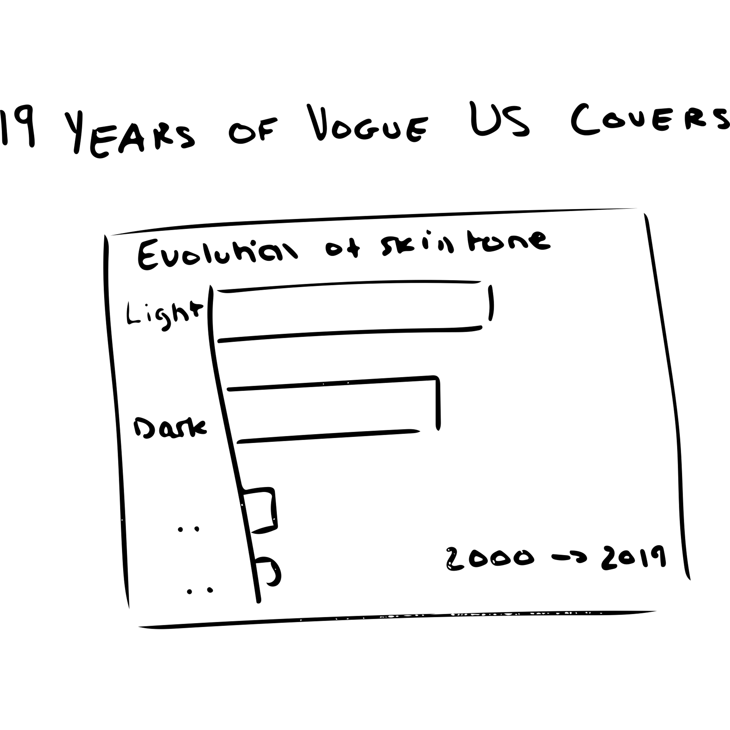
1ère visualisation
Évolution de la couleur de peau des mannequins sur les couvertures de Vogue US.
5 Clusters représentant des couleurs de peau.
Graphique dynamique montrant l’évolution par trimestre de 2000 à 2019.
Data Storytelling
Ben Baccar Lilia, Lauzeral Sarah, Nokri Amale, Rahis Erwan

Slide 5
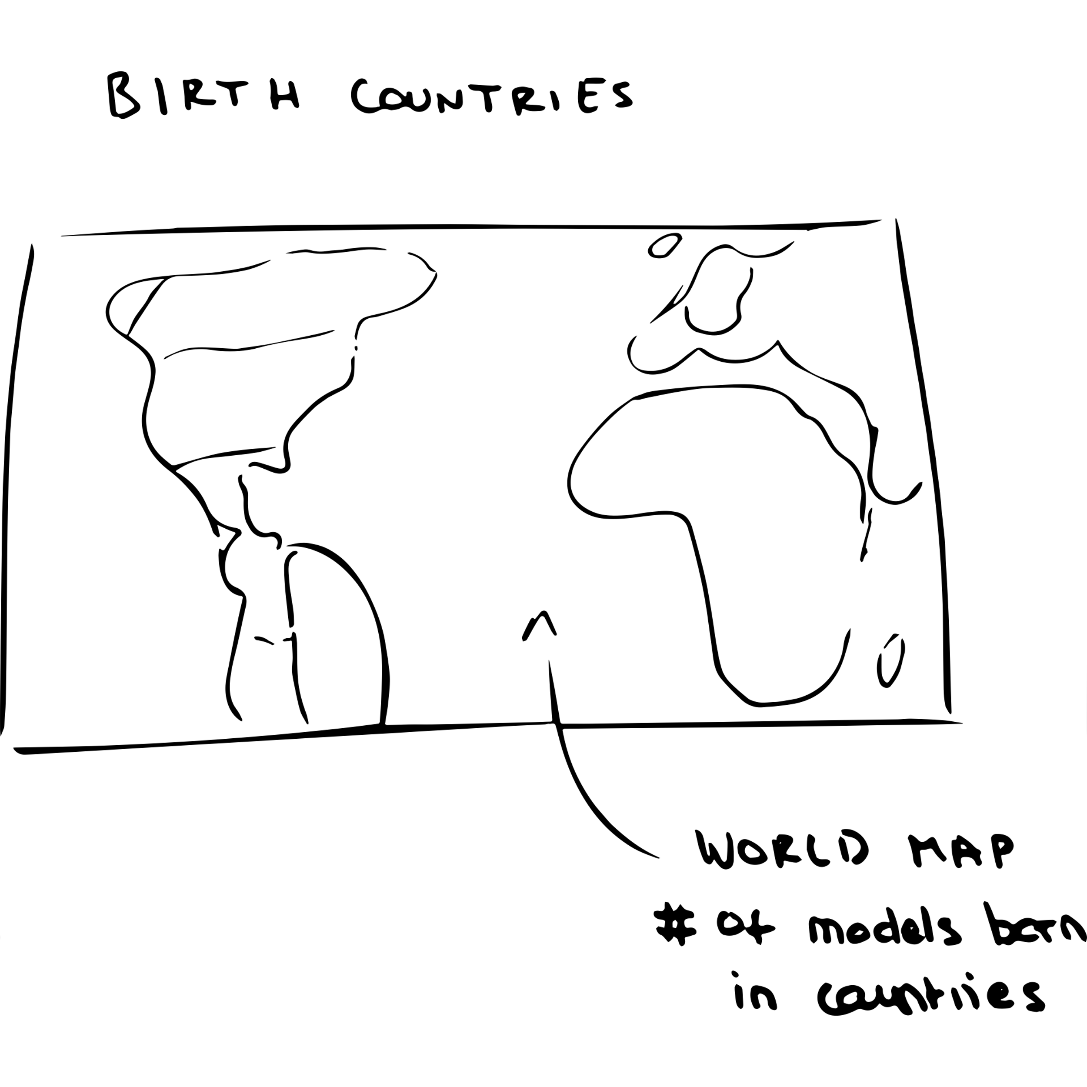
2ème visualisation
Pays de naissance des modèles sur les couvertures depuis 2019.
Data Storytelling
Ben Baccar Lilia, Lauzeral Sarah, Nokri Amale, Rahis Erwan

Slide 6
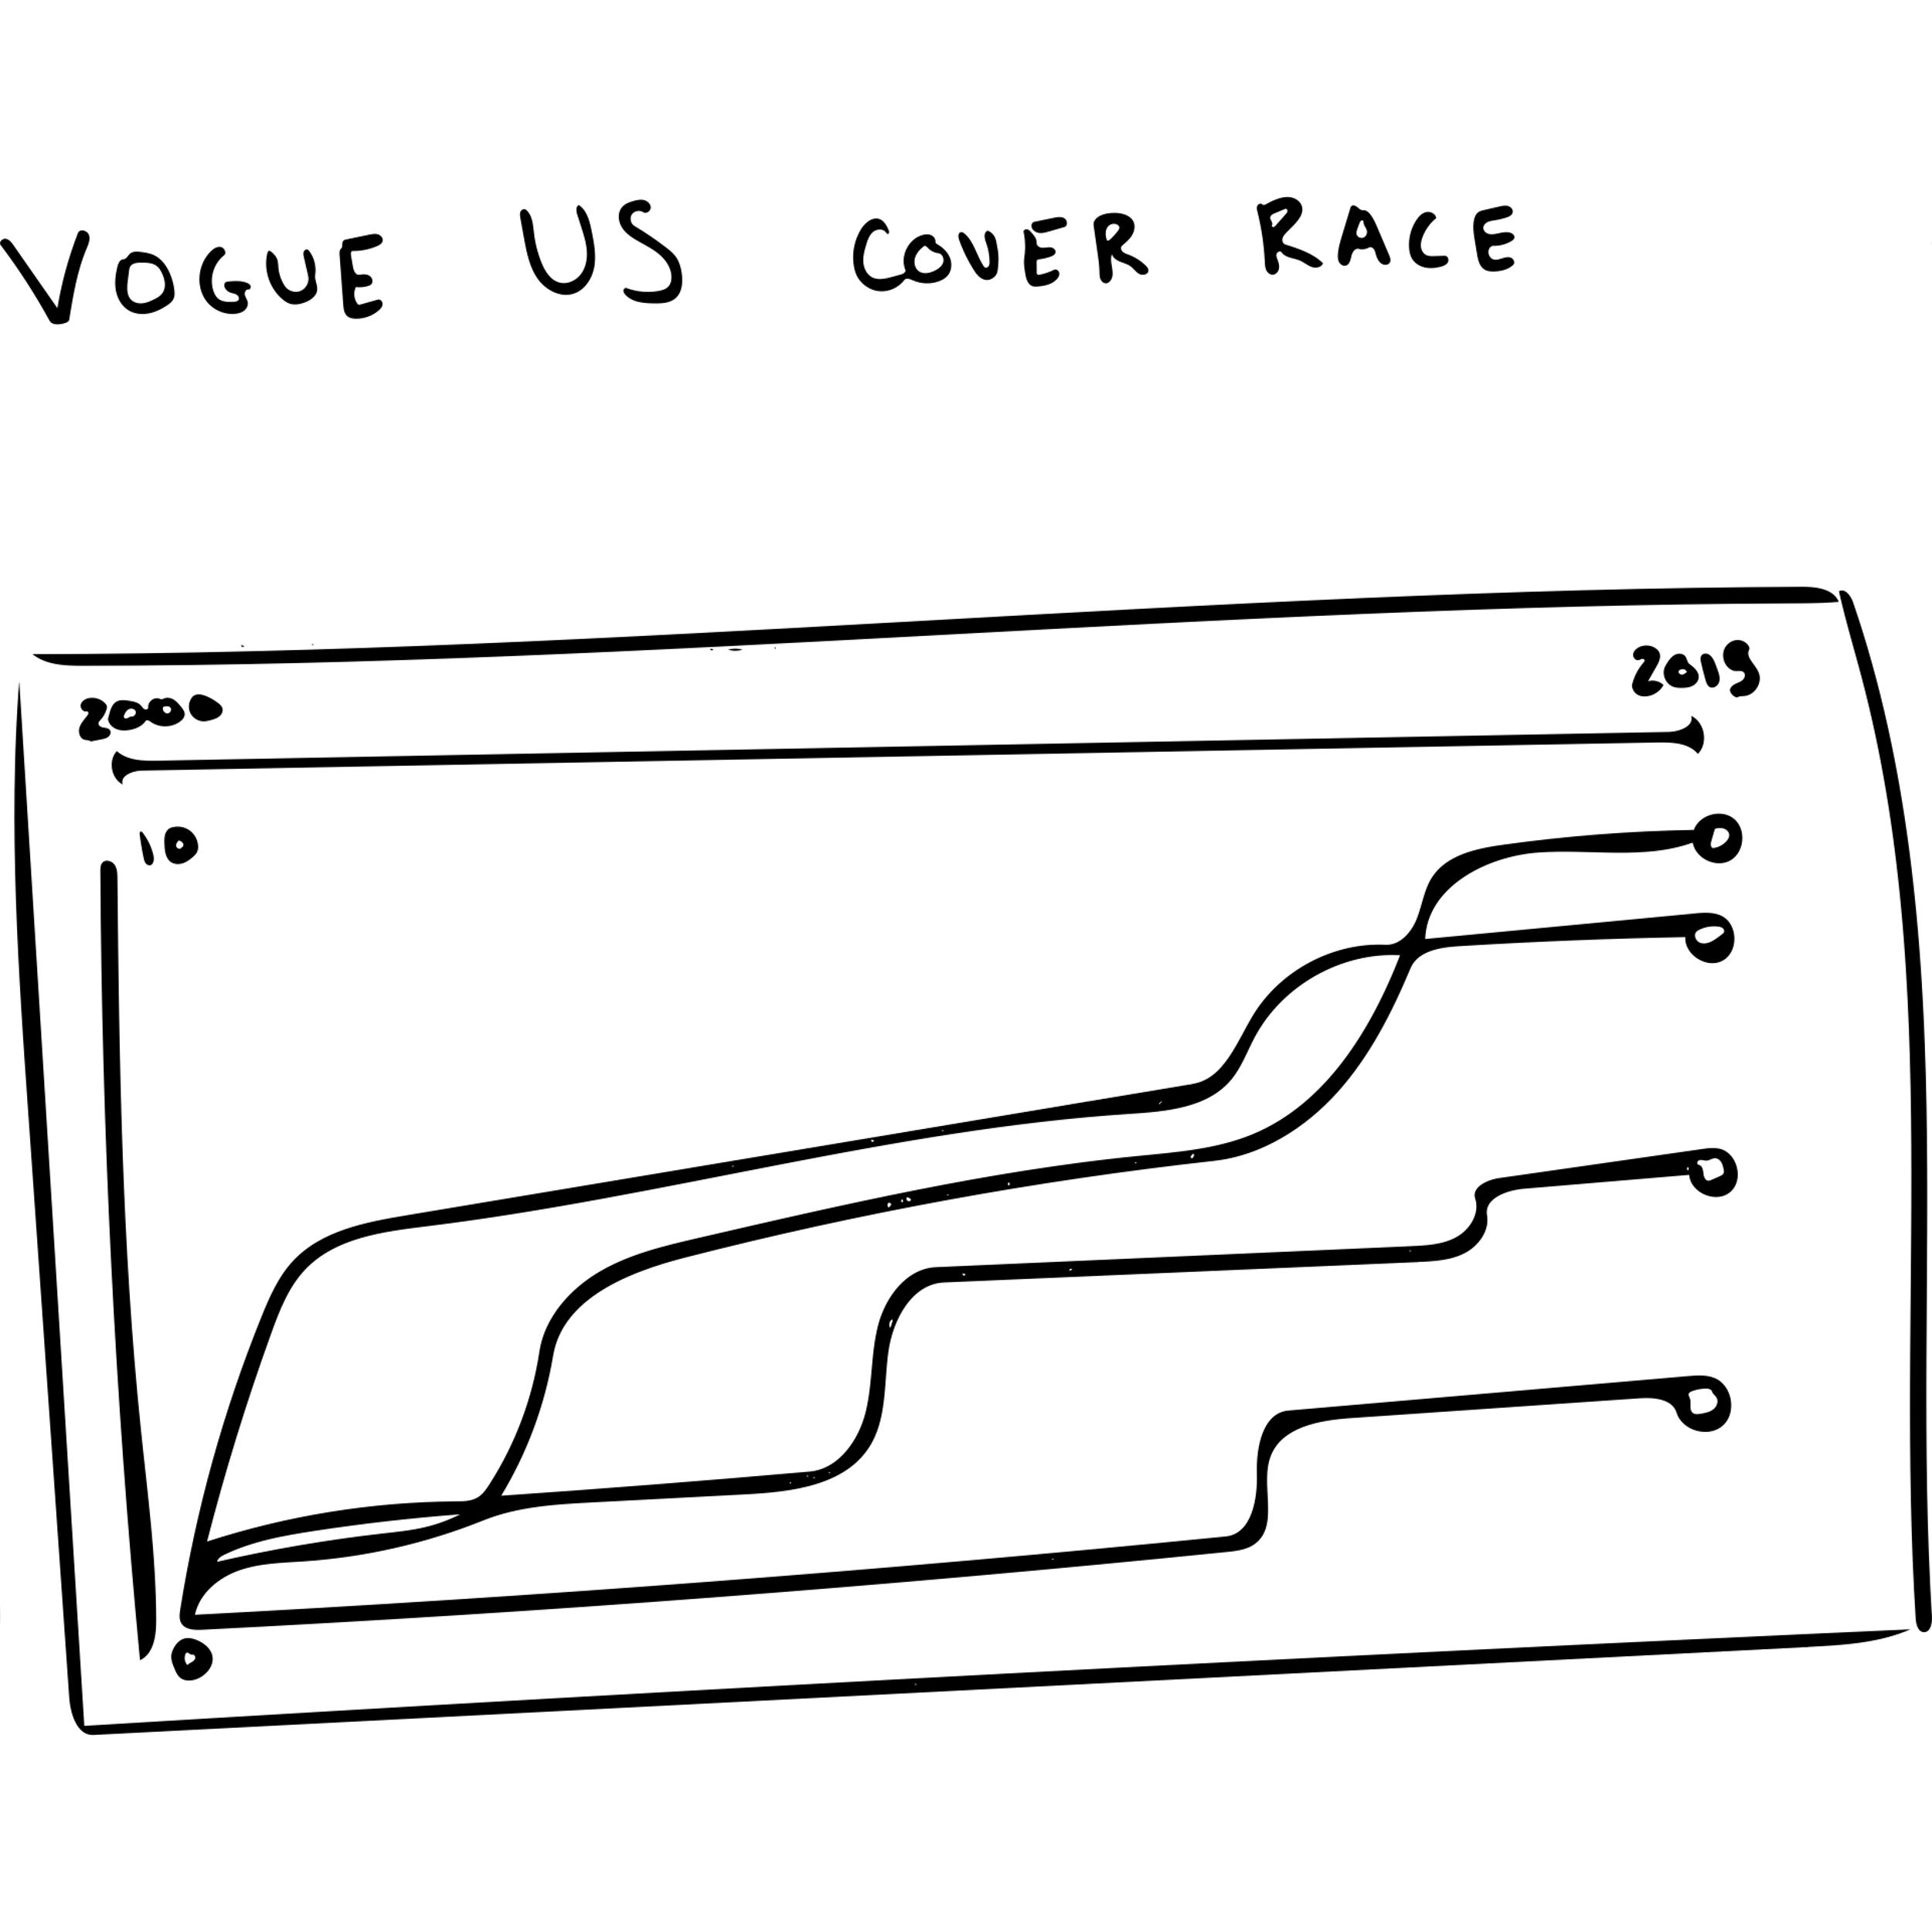
3ème visualisation
Graphique du nombre de cover pour 30 mannequins entre 2000 et 2019, évolution trimestrielle.
Data Storytelling
Ben Baccar Lilia, Lauzeral Sarah, Nokri Amale, Rahis Erwan

Slide 7
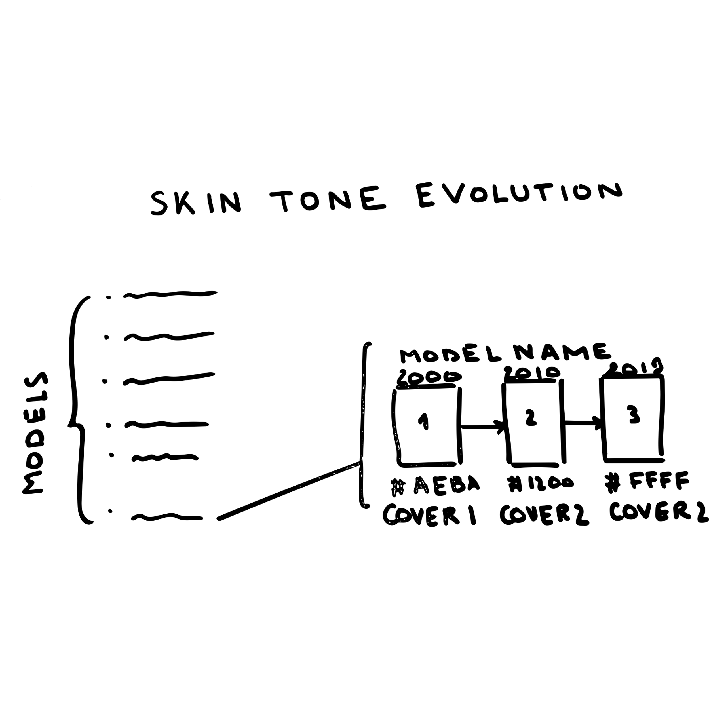
4ème visualisation
Evolution de la couleur de chaque mannequin sur les couvertures.
Data Storytelling
Ben Baccar Lilia, Lauzeral Sarah, Nokri Amale, Rahis Erwan

